Slide 1
Rearranging Formulae Matching
Match one group to the other.
There will be “spare” ones – what answers should be there?

Slide 2
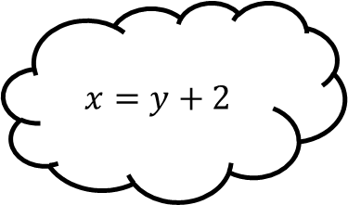
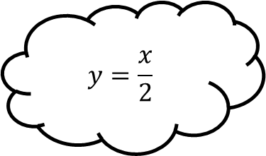
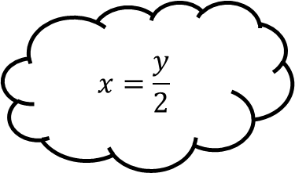
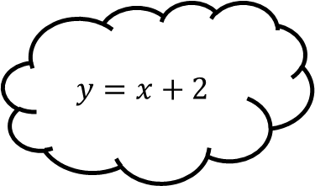
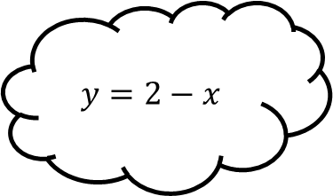
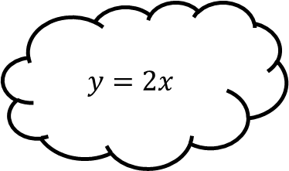
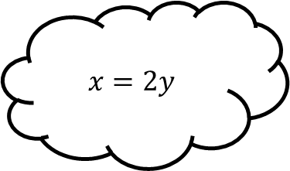
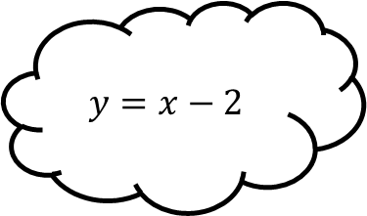
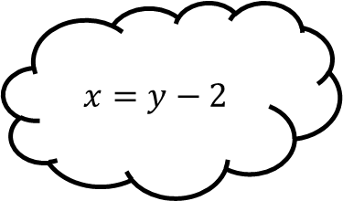
Matching 1
$$x=\frac{y}{2}$$
$$y=x+2$$
$$y=2x$$
$$x=y+2$$
$$y=\frac{x}{2}$$
$$x=y−2$$
$$y=2−x$$
$$y=x−2$$
$$x=2y$$

Slide 3
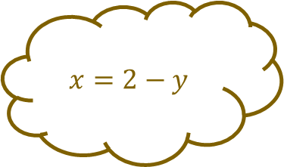
Matching 1 - Answers
$$x=\frac{y}{2}$$
$$y=x+2$$
$$y=2x$$
$$x=y+2$$
$$y=\frac{x}{2}$$
$$x=y−2$$
$$y=2−x$$
$$y=x−2$$
$$x=2y$$
$$x=2−y$$

Slide 4
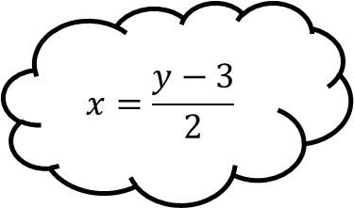
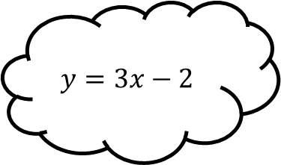
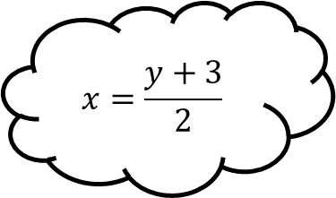
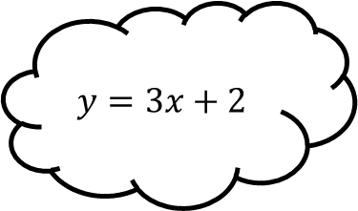
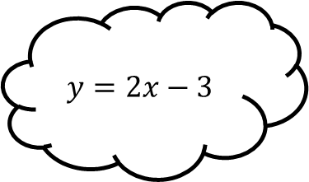
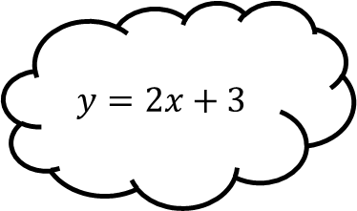
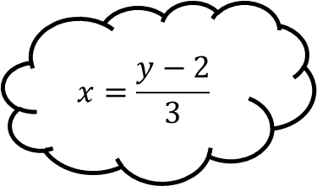
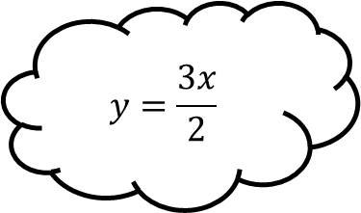
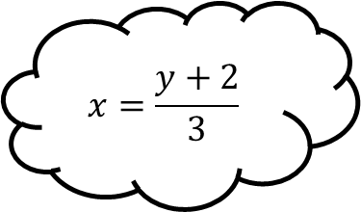
Matching 2
$$x=\frac{y+3}{2}$$
$$y=3x+2$$
$$y=2x+3$$
$$x=\frac{y−3}{2}$$
$$y=3x−2$$
$$x=\frac{y+2}{3}$$
$$y=2x−3$$
$$y=\frac{3x}{2}$$
$$x=\frac{y−2}{3}$$

Slide 5
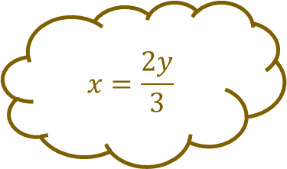
Matching 2 - Answers
$$x=\frac{y+3}{2}$$
$$y=3x+2$$
$$y=2x+3$$
$$x=\frac{y−3}{2}$$
$$y=3x−2$$
$$x=\frac{y+2}{3}$$
$$y=2x−3$$
$$y=\frac{3x}{2}$$
$$x=\frac{2y}{3}$$
$$x=\frac{y−2}{3}$$

Slide 6
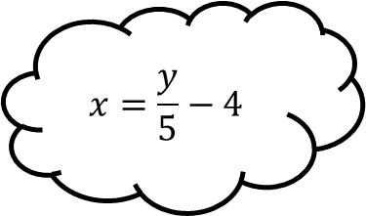
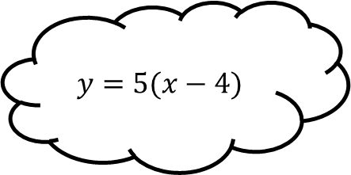
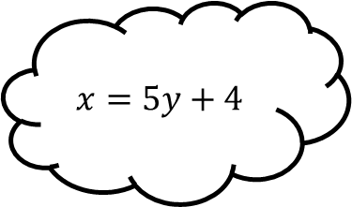
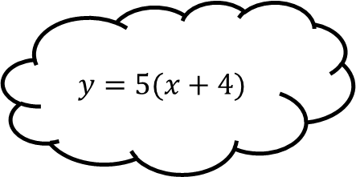
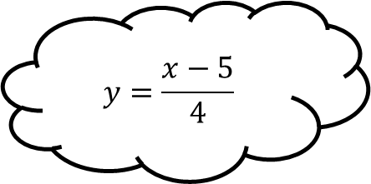
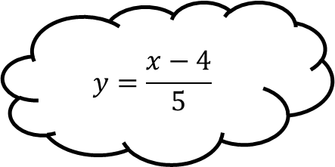
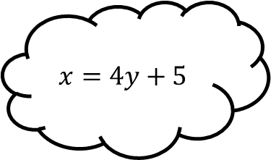
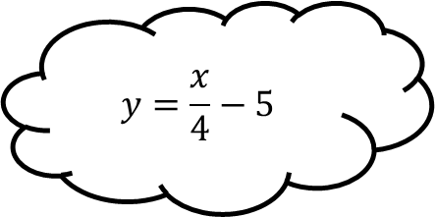
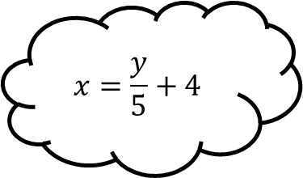
Matching 3
$$x=5y+4$$
$$y=5(x+4)$$
$$y=\frac{x−4}{5}$$
$$x=\frac{y}{5}−4$$
$$y=5(x−4)$$
$$x=\frac{y}{5}+4$$
$$y=\frac{x−5}{4}$$
$$y=\frac{x}{4}−5$$
$$x=4y+5$$

Slide 7
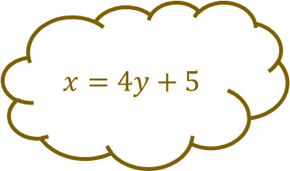
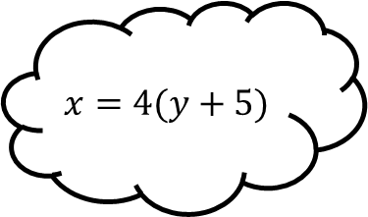
Matching 3 - Answers
$$x=5y+4$$
$$y=5(x+4)$$
$$y=\frac{x−4}{5}$$
$$x=\frac{y}{5}−4$$
$$y=5(x−4)$$
$$x=\frac{y}{5}+4$$
$$y=\frac{x−5}{4}$$
$$x=4y+5$$
$$y=\frac{x}{4}−5$$
$$x=4(y+5)$$

Slide 8
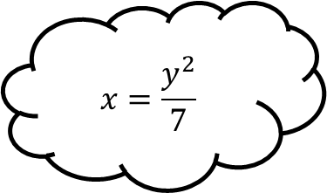
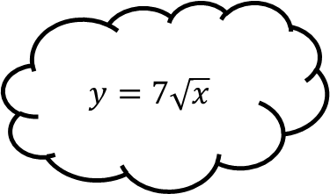
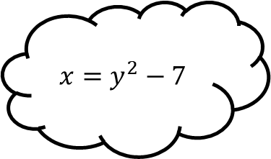
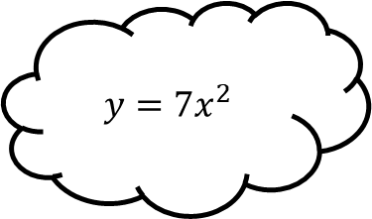
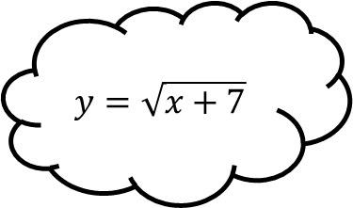
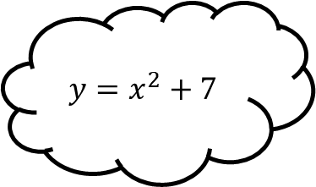
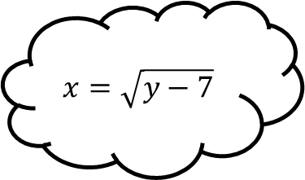
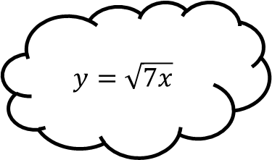
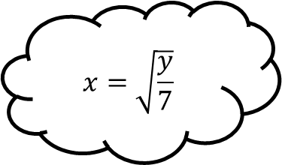
Matching 4
$$x=y^{2}−7$$
$$y=7x^{2}$$
$$y=x^{2}+7$$
$$x=\frac{y^{2}}{7}$$
$$y=7\sqrt{x}$$
$$x=\sqrt{\frac{y}{7}}$$
$$y=\sqrt{x+7}$$
$$y=\sqrt{7x}$$
$$x=\sqrt{y−7}$$

Slide 9
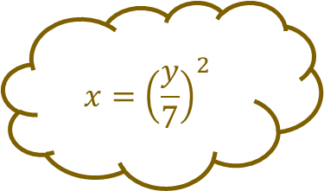
Matching 4 - Answers
$$x={\left(\frac{y}{7}\right)}^{2}$$
$$x=y^{2}−7$$
$$y=7x^{2}$$
$$y=x^{2}+7$$
$$x=\frac{y^{2}}{7}$$
$$y=7\sqrt{x}$$
$$x=\sqrt{\frac{y}{7}}$$
$$y=\sqrt{x+7}$$
$$y=\sqrt{7x}$$
$$x=\sqrt{y−7}$$

Slide 10
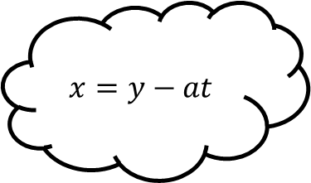
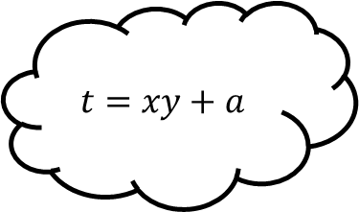
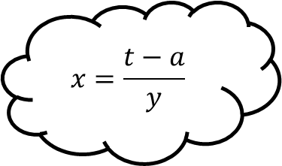
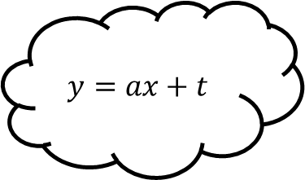
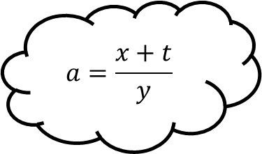
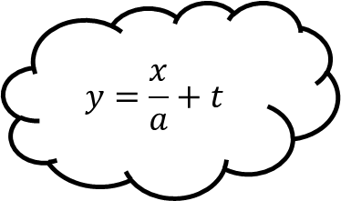
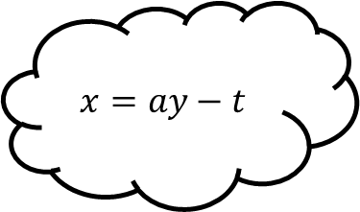
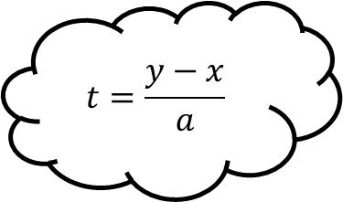
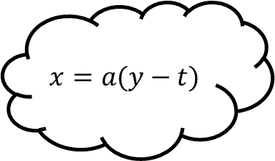
Matching 5
$$x=\frac{t−a}{y}$$
$$y=ax+t$$
$$y=\frac{x}{a}+t$$
$$x=y−at$$
$$t=xy+a$$
$$x=a(y−t)$$
$$a=\frac{x+t}{y}$$
$$t=\frac{y−x}{a}$$
$$x=ay−t$$

Slide 11

Matching 5 - Answers
$$x=\frac{y−t}{a}$$
$$x=\frac{t−a}{y}$$
$$y=ax+t$$
$$y=\frac{x}{a}+t$$
$$x=y−at$$
$$t=xy+a$$
$$x=a(y−t)$$
$$a=\frac{x+t}{y}$$
$$t=\frac{y−x}{a}$$
$$x=ay−t$$

Slide 12









Matching 6
$$a=\frac{y}{nx+m}$$
$$x=\frac{y−(m+a)}{n}$$
$$m=\frac{y−nx}{a}$$
$$n=\frac{y}{ax}−\frac{m}{x}$$
$$y=a(nx+m)$$
$$n=\frac{y+m}{ax}$$
$$a=\frac{y−m}{nx}$$
$$m=\frac{y}{a}−nx$$
$$x=\frac{y−am}{an}$$

Slide 13




Matching 6 - Answers
$$a=\frac{y}{nx+m}$$
$$x=\frac{y−(m+a)}{n}$$
$$m=\frac{y−nx}{a}$$
$$y=nx+m+a$$
$$y=ma+nx$$
$$n=\frac{y}{ax}−\frac{m}{x}$$
$$y=a(nx+m)$$
$$n=\frac{y+m}{ax}$$
$$y=anx−m$$
$$a=\frac{y−m}{nx}$$
$$m=\frac{y}{a}−nx$$
$$x=\frac{y−am}{an}$$
$$y=anx+m$$

Slide 14









Matching 7
$$x=\frac{by+dy}{a+c}$$
$$ax+by=cx+dy$$
$$by−ax=cx+dy$$
$$x=\frac{dy−by}{a−c}$$
$$ax+by=cx−dy$$
$$x=\frac{by−dy}{a−c}$$
$$ax−by=dy−cx$$
$$ax−by=cx−dy$$
$$x=\frac{by+dy}{c−a}$$

Slide 15

Matching 7 - Answers
$$x=\frac{by−dy}{a+c}$$
$$x=\frac{by+dy}{a+c}$$
$$ax+by=cx+dy$$
$$by−ax=cx+dy$$
$$x=\frac{dy−by}{a−c}$$
$$ax+by=cx−dy$$
$$x=\frac{by−dy}{a−c}$$
$$ax−by=dy−cx$$
$$ax−by=cx−dy$$
$$x=\frac{by+dy}{c−a}$$

Slide 16









Matching 8
$$h=\frac{V}{3πr^{2}}$$
$$r^{2}=\frac{3πV}{h}$$
$$\frac{3V}{π}=r^{2}h$$
$$r=\sqrt{\frac{3V}{πh}}$$
$$V=\frac{1}{3}πr^{2}h$$
$$h=\frac{3V}{πr^{2}}$$
$$\frac{h}{3}=\frac{V−π}{r^{2}}$$
$$r=\frac{\sqrt{3V}}{πh}$$
$$π=\frac{3V}{hr^{2}}$$

Slide 17

Matching 8 - Answers
$$h=\frac{V}{3πr^{2}}$$
$$r^{2}=\frac{πV}{3h}$$
$$\frac{3V}{π}=r^{2}h$$
$$r=\sqrt{\frac{3V}{πh}}$$
$$V=\frac{1}{3}πr^{2}h$$
$$h=\frac{3V}{πr^{2}}$$
$$\frac{h}{3}=\frac{V−π}{r^{2}}$$
$$r=\frac{\sqrt{3V}}{πh}$$
$$π=\frac{3V}{hr^{2}}$$

Slide 18









Matching n

Slide 19









Matching n

